Slide 1
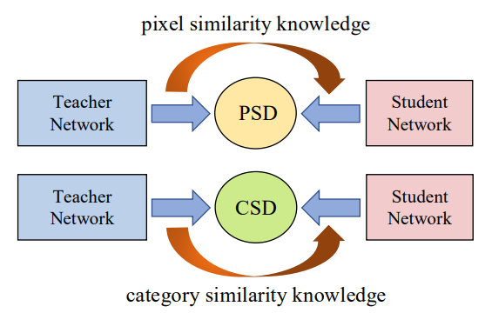
Double Similarity Distillation for Semantic Image Segmentation
2021 IEEE TRANSACTION
2022.04.28
문구영

Slide 2
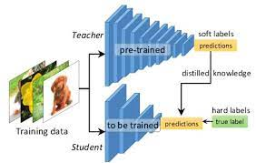
Background
Issues of Semantic Segmentation
Object의 경계선 부근의 정확도 향상, 작은 객체에 대한 모델링 능력 개선
Class imbalance 문제 해결
Cumbersome model 구축을 통해 모델의 성능 개선 ex) DeepLabV3, PSPNet
파라미터 수가 많기 때문에 edge-device에 탑재 불가, real-time application 힘듬
2. 효율적인 연산을 활용하는 compact model 구축 ex) ERFNet, MobileNet
준수한 성능을 보이면서도 경량화된 모델 구축
Cumbersome model들에 비하면 위의 issue들을 잘 해결하지 못함
→ Cumbersome 모델의 지식을 증류시켜 compact 모델의 성능을 향상시키려는 다양한 연구들이 진행

Slide 3
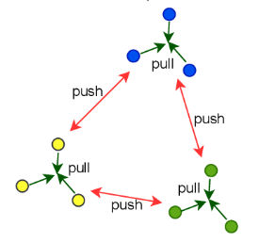
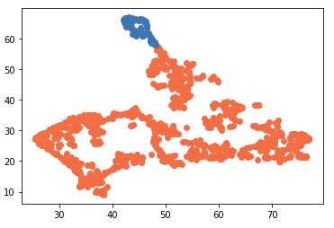
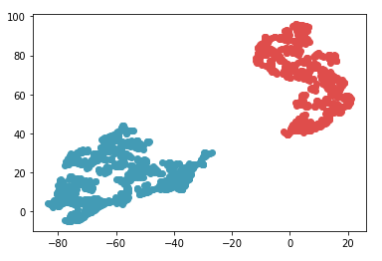


Spatial dependency for Knowledge Distillation
Pixel간의 관계(affinity) 를 잘 모델링하는 것이 중요
Pixel-Affinity
Affinity example – discriminative loss
Feature map에서 서로 다른 pixel들 간의 affinity 계산은 비효율적 $− O(n^{2})$
* 연산량이 해상도의 제곱에 비례
→ Transformer도 공유하는 문제 중 하나
Segmentation 모델의 성능개선에 필요한 spatial dependency 정보를 어떻게 효율적으로 계산하고, 전달할 지

Slide 4
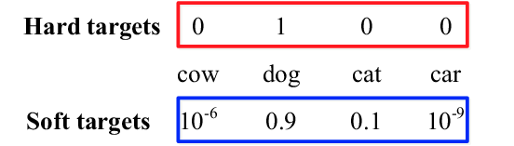
Abstract
Double similarity Distillation
Pixel-wise Similarity Distillation (PSD)
Spatial dependency 정보 증류
Residual attention map을 통해 효율적으로 계산
* 동일한 class에 속하는 pixel들은 residual attention map 상에서 유사한 신호를 가져야 함
2. Category Similarity Distillation (CSD)
Class간의 global correlation 정보 증류 (C x C correlation matrix)
각 pixel에 대한 Soft-target distillation은 noise information을 포함할 가능성이 높기 때문
Global aggregation

Slide 5


Method - Overview
Cumbersome(teacher) 모델의 spatial dependency, global correlation 정보를 compact(student)모델에 전달하여 compact 모델의 segmentation 성능을 개선
Segmentation 모델의 파라미터 update (distillation X)
$$Data D=\left(X, Y\right), X:input images \& Y:GT labels$$
①
②
모델의 파라미터가 GT data에 최대한 부합하도록
Segmentation 모델의 파라미터와는 무관한 term (constant independent of parameters)
Segmentation 모델의 파라미터 update (distillation O)
Distillation loss
Extremely small constant

Slide 6
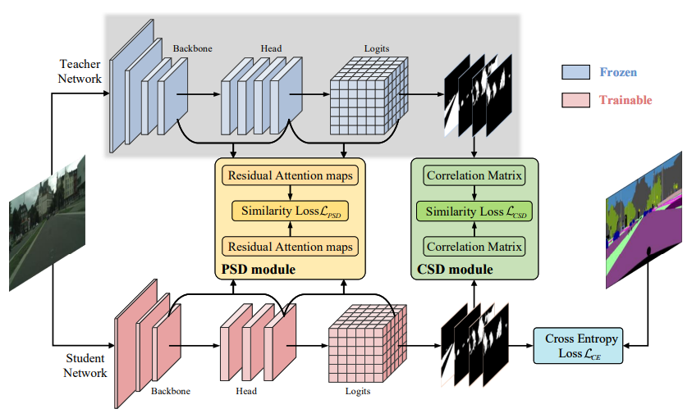
Double similarity distillation은 네트워크의 multiple-layers에서 이루어짐 (효율적인 연산을 사용하기 때문)

Slide 7

Method - PSD
Pixel Affinity
Pair-wise function
위의 연산은 $\left(2C−1\right)×H×$ W $×$ H $×$ W 의 복잡도를 가짐 – 해상도의 제곱에 비례하는 비효율적 연산
Residual Attention Map
동일한 class에 속하는 pixel들은 residual attention map 상에서 유사한 신호를 가져야 함
→ Spatial structural knowledge를 모델링
Residual attention map은 위의 복잡한 행렬 연산에 의존 X
네트워크의 intermediate feature에 대한 summation/maximum 연산 & subtraction 연산으로 구성

Slide 8
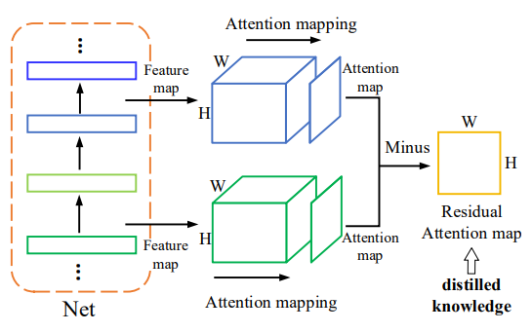

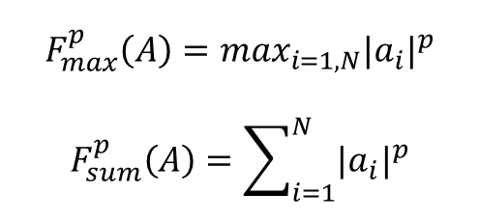
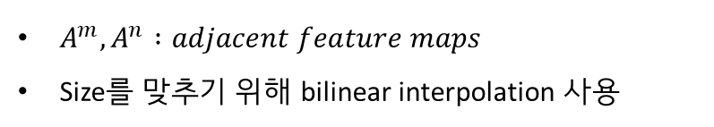
Attention mapping
$$F_{max}^{p}\left(A\right)=\max_{i=1,N}{|a_{i}|}^{p}$$
$$F_{sum}^{p}\left(A\right)=\sum_{i=1}^{N}{{|a_{i}|}^{p}}$$
$A^{m},A^{n} :adjacent feature maps$
Size를 맞추기 위해 bilinear interpolation 사용
→ $\left(2K ×N−1\right)×H×W$의 복잡도를 가지는 효율적인 연산

Slide 9
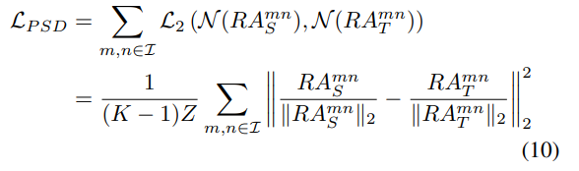
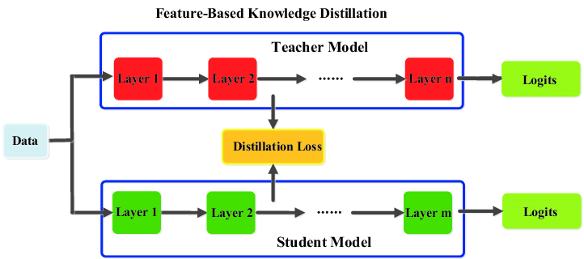
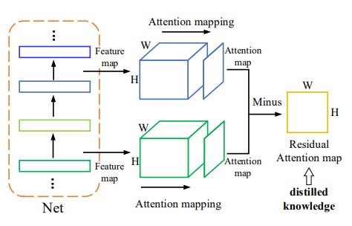
Pixel Similarity Distillation Loss
Distillation이 (multi-channel) feature단위에서 직접적으로 이루어지지 않고 (1-channel) reverse attention map 상에서 이루어짐
일반적인 feature distillation
PSD

Slide 10
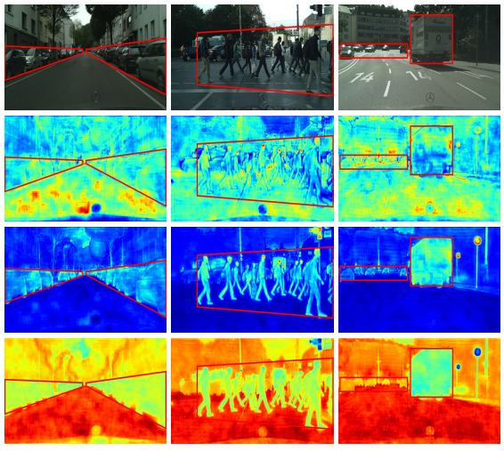
→ Logit layer의 attention map
→ head network의 attention map
→ 위의 두 attention map에 대한 corresponding residual attention map

Slide 11
Attention map은 object들에 대한 local discrimination 정보만 제공
실질적으로 conv 연산의 출력에 대한 summation/maximization이기 때문
→ Classification에 유용할 수는 있어도 segmentation에는 부적합
Residual attention map은 spatial dependency를 모델링함으로써 structural knowledge를 보유

Slide 12
Method - CSD
Global aggregation 측면에서 category correlation 정보를 강화
Logit layer에 적용 - output feature의 채널이 class의 개수와 동일하기 때문
특정 class에 속하는 pixel들에 대한 distribution계산
(N, # classes, H, W)

Slide 13
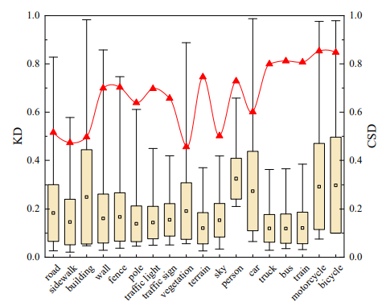
Rider class에 대한 category correlation
Rider와 연관이 있는 motorcycle, bicycle, person에서 KD 높음
일종의 soft alignment

Slide 14
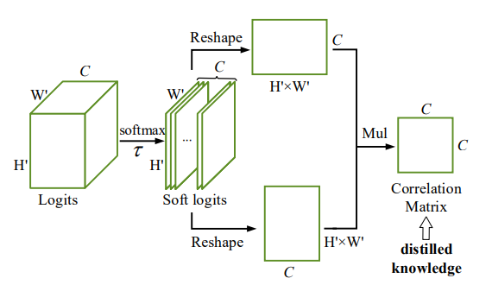

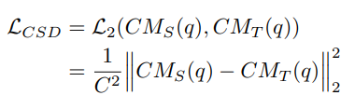
* $\left(2H^{′}×W^{′}−1\right)×C×C$의 복잡도를 가지는 연산
Self-attention 메커니즘과 유사
연산의 효율성을 위해 해상도를 감소시키는 것으로 보임
Category-wise Similarity Distillation Loss

Slide 15

Total Loss

Slide 16
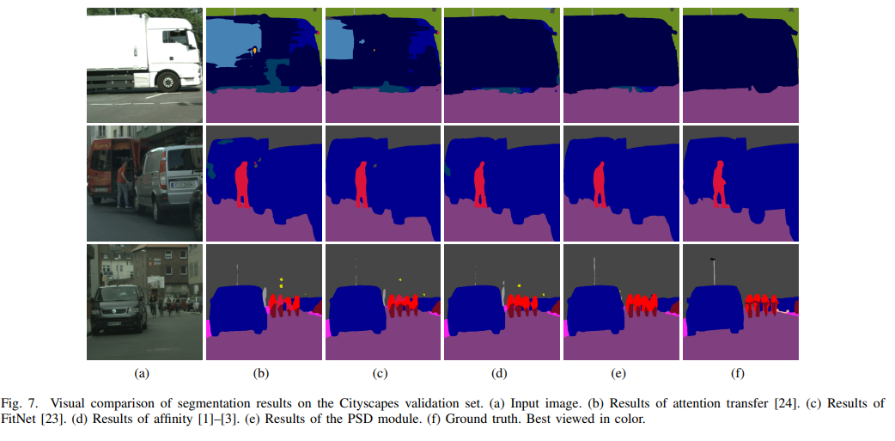
Experiments

Slide 17
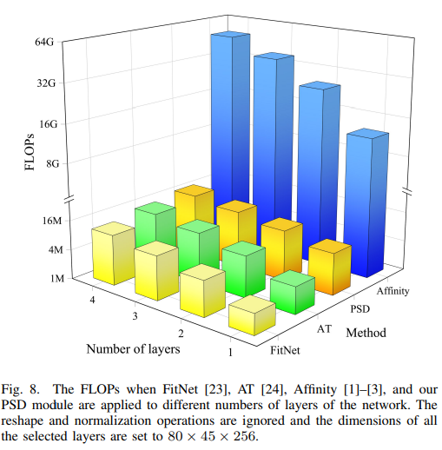
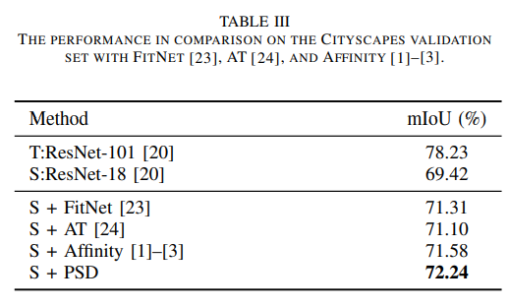
PSD는 효율적으로 spatial dependency를 계산

Slide 18
Contribution
1. 기존의 feature distillation에서 탈피
통상적인 distillation은 teacher네트워크의 feature와 student 네트워크의 feature간의 MSE, L1/L2 loss 계산
네트워크 layer들에 대한 정보를 요약하고 있는 residual attention map을 활용하여 direct feature distillation에 대한 대안 제시
Residual attention map은 segmentation에 필요한 spatial dependency 정보를 효율적으로 계산
2. Segmentation 태스크에 부합하는 distillation 기법 제안
Segmentation은 pixel별로 class에 대한 예측을 출력하는 pixel-wise classification 태스크
Class correlation에 대한 정보를 student 네트워크에 전달 (segmentation의 특성 반영)
기존의 soft target distillation의 단점(noise information) 보완

